Slide 1
Sistema para acompanhamento das atividades acadêmicas de monitoria.

Slide 2
Contextualização
Douglas Albuquerque
Edmilson Santana
Laura Regina

Slide 3

Problemas

Slide 4
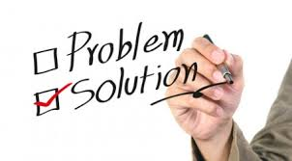
Problemas

Slide 5
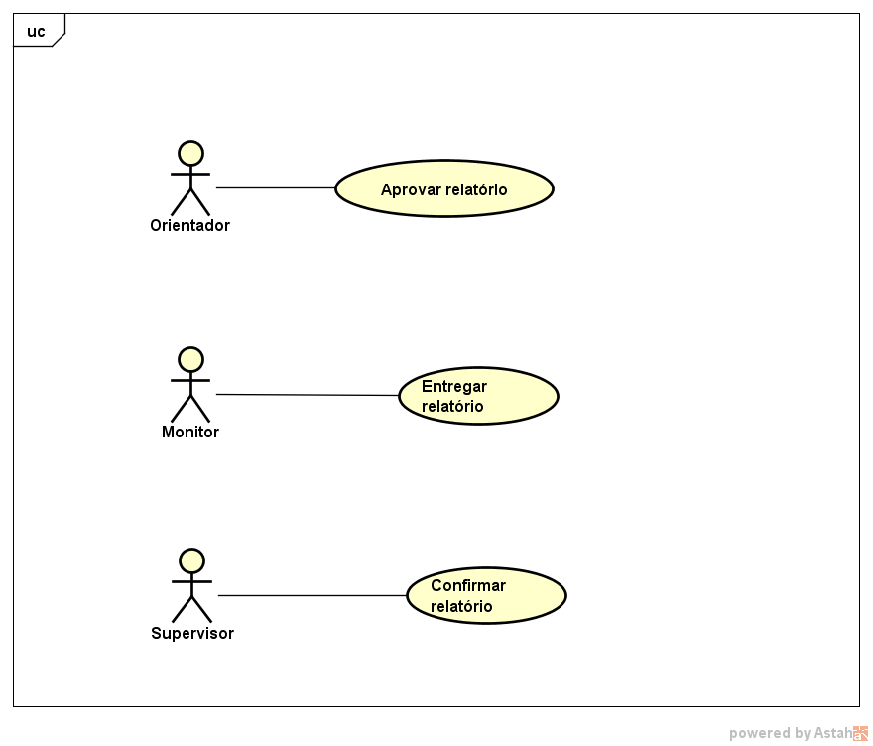
Processos

Slide 6
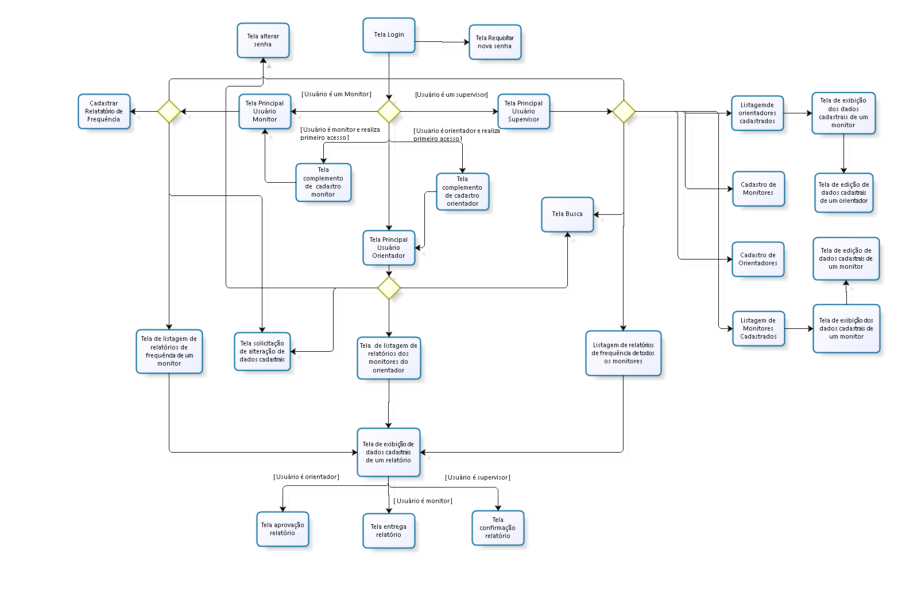
Fluxo de telas

Slide 7

Planejamento

